Slide 1
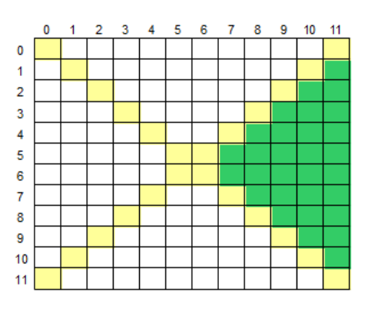
Abaixo da diagonal secundária
Acima da diagonal principal

